Slide 1
« Le rôle de l'attachement dans les sectes
et les phénomènes de radicalisation »
Alexandra Stein, Docteur en psychologie sociale
FECRIS, mai 2017

Slide 2


Slide 3
Définition du système sectaire
Leadership : charismatique et autoritaire
Structure : isolante, fermée, avec une hiérarchie rigide
Idéologie : absolue, totale, exclusive
Procédé : techniques de lavage de cerveau/persuasion coercitive/réforme de la pensée
Résultat : contrôlable (extensible), adeptes soumis
Définition de Lifton (1999), Arendt (1948), Schein (1961)
Alexandra Stein
Notes:
<Foliennummer>

Slide 4
DIA 1
Alexandra Stein
Notes:
<Foliennummer>

Slide 5
Alexandra Stein
Notes:
<Foliennummer>

Slide 6
Alexandra Stein
Notes:
<Foliennummer>

Slide 7
Alexandra Stein
Notes:
<Foliennummer>

Slide 8
Alexandra Stein
Notes:
<Foliennummer>

Slide 9
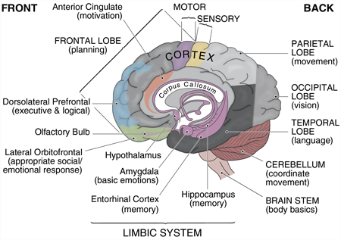
Alexandra Stein
Notes:
<Foliennummer>

Slide 10
Le rôle de l'idéologie
Isolement et dissociation
  Éliminer les relations d'attachement
  La loyauté première doit être à l'égard du groupe
  Maintenir les peurs à un niveau élevé
  Renforcer la dissociation
Alexandra Stein

Slide 11
Le processus de domination
Isolement + engloutissement + provocation de la peur =
Exploitation et domination des adeptes
Alexandra Stein
Notes:
<Foliennummer>

Slide 12

La connaissance est la clé de la prévention
« Moins un homme connaît les principes régissant son environnement social, plus il est sujet à leur domination ; mieux il en connaît les modes opératoires et les conséquences inévitables, plus il peut s'en libérer. »
Solomon Asch 1952
Alexandra Stein
Notes:
<Foliennummer>

Slide 13
Prévention
Actuellement, l'importance accordée à un enseignement des compétences de réflexion critique d'un niveau « académique » est insuffisante.
La prévention des dérives sectaires passe par l'enseignement (le plus neutre possible) des modes opératoires employés par les groupes/mouvements totalitaires : méthodes, structures et résultats probables.
Alexandra Stein

Slide 14
Possibilités d'intervention
Créer un climat de sensibilisation et de connaissance au niveau des universités et des communautés
  Informer les élèves et les étudiants sur ces relations dangereuses et leur montrer comment gérer la multitude de groupes, d'idées et de relations auxquels ils seront confrontés.
  Fournir des ressources – vers qui se tourner, quel type d'informations, où les trouver, etc.
  Informer les établissements scolaires de l'existence de groupes dangereux et leur apprendre comment y faire face.
Alexandra Stein

Slide 15
Où et comment enseigner ?
Universités et écoles : Cours préparatoires ; enseignement universitaire et post-universitaire ; cours obligatoires ; sections d'autres cours ; brochures et posters ; orateurs invités ; films & séries ; apprentissage par les pairs
Communautés : Parents, travailleurs sociaux, médecins, police, enseignants, etc.
Besoin impérieux : former les formateurs
Alexandra Stein
Notes:
<Foliennummer>

